Slide 1
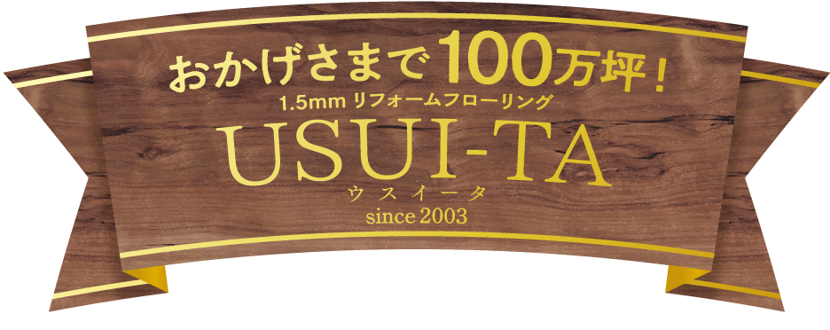
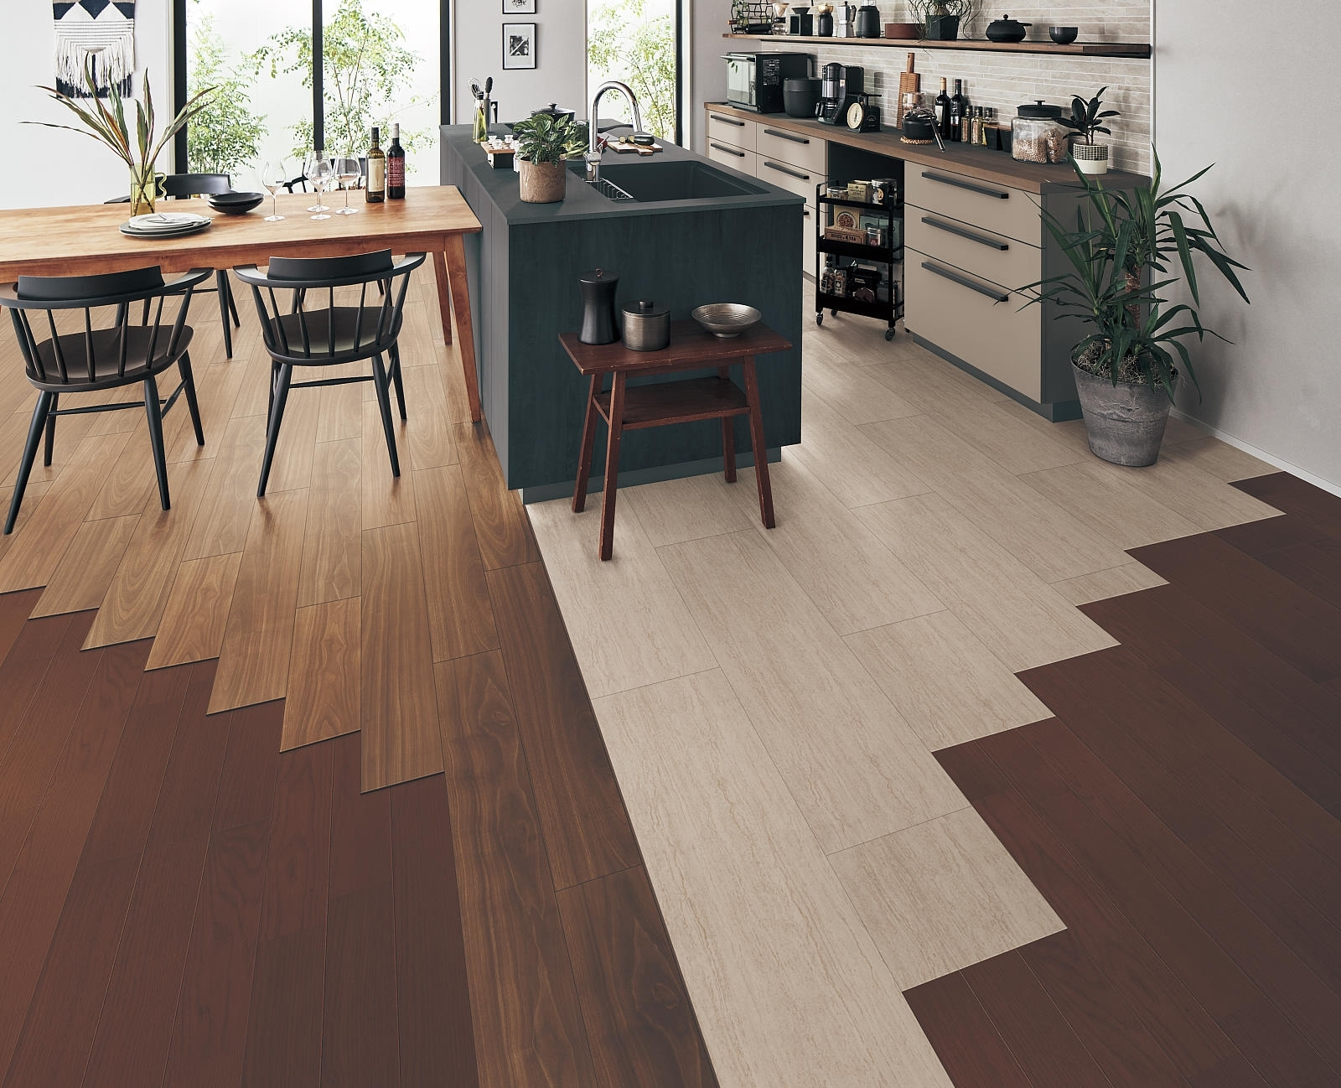
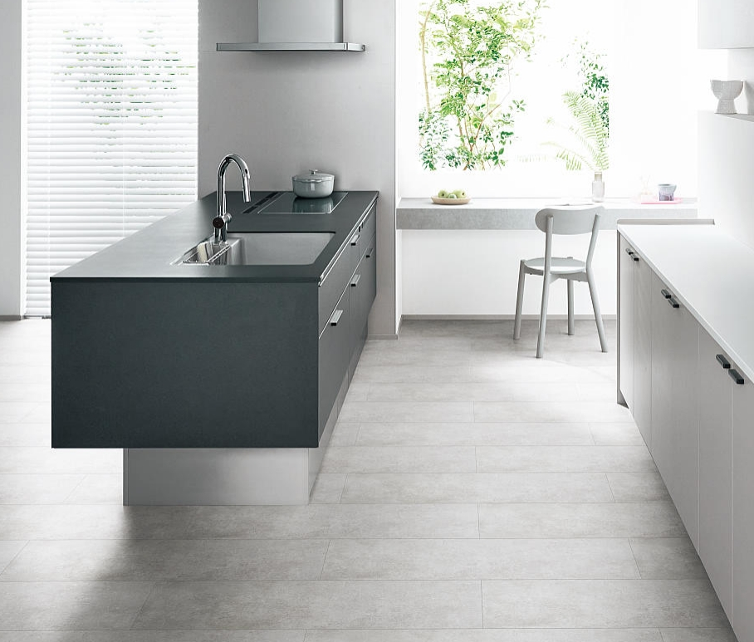
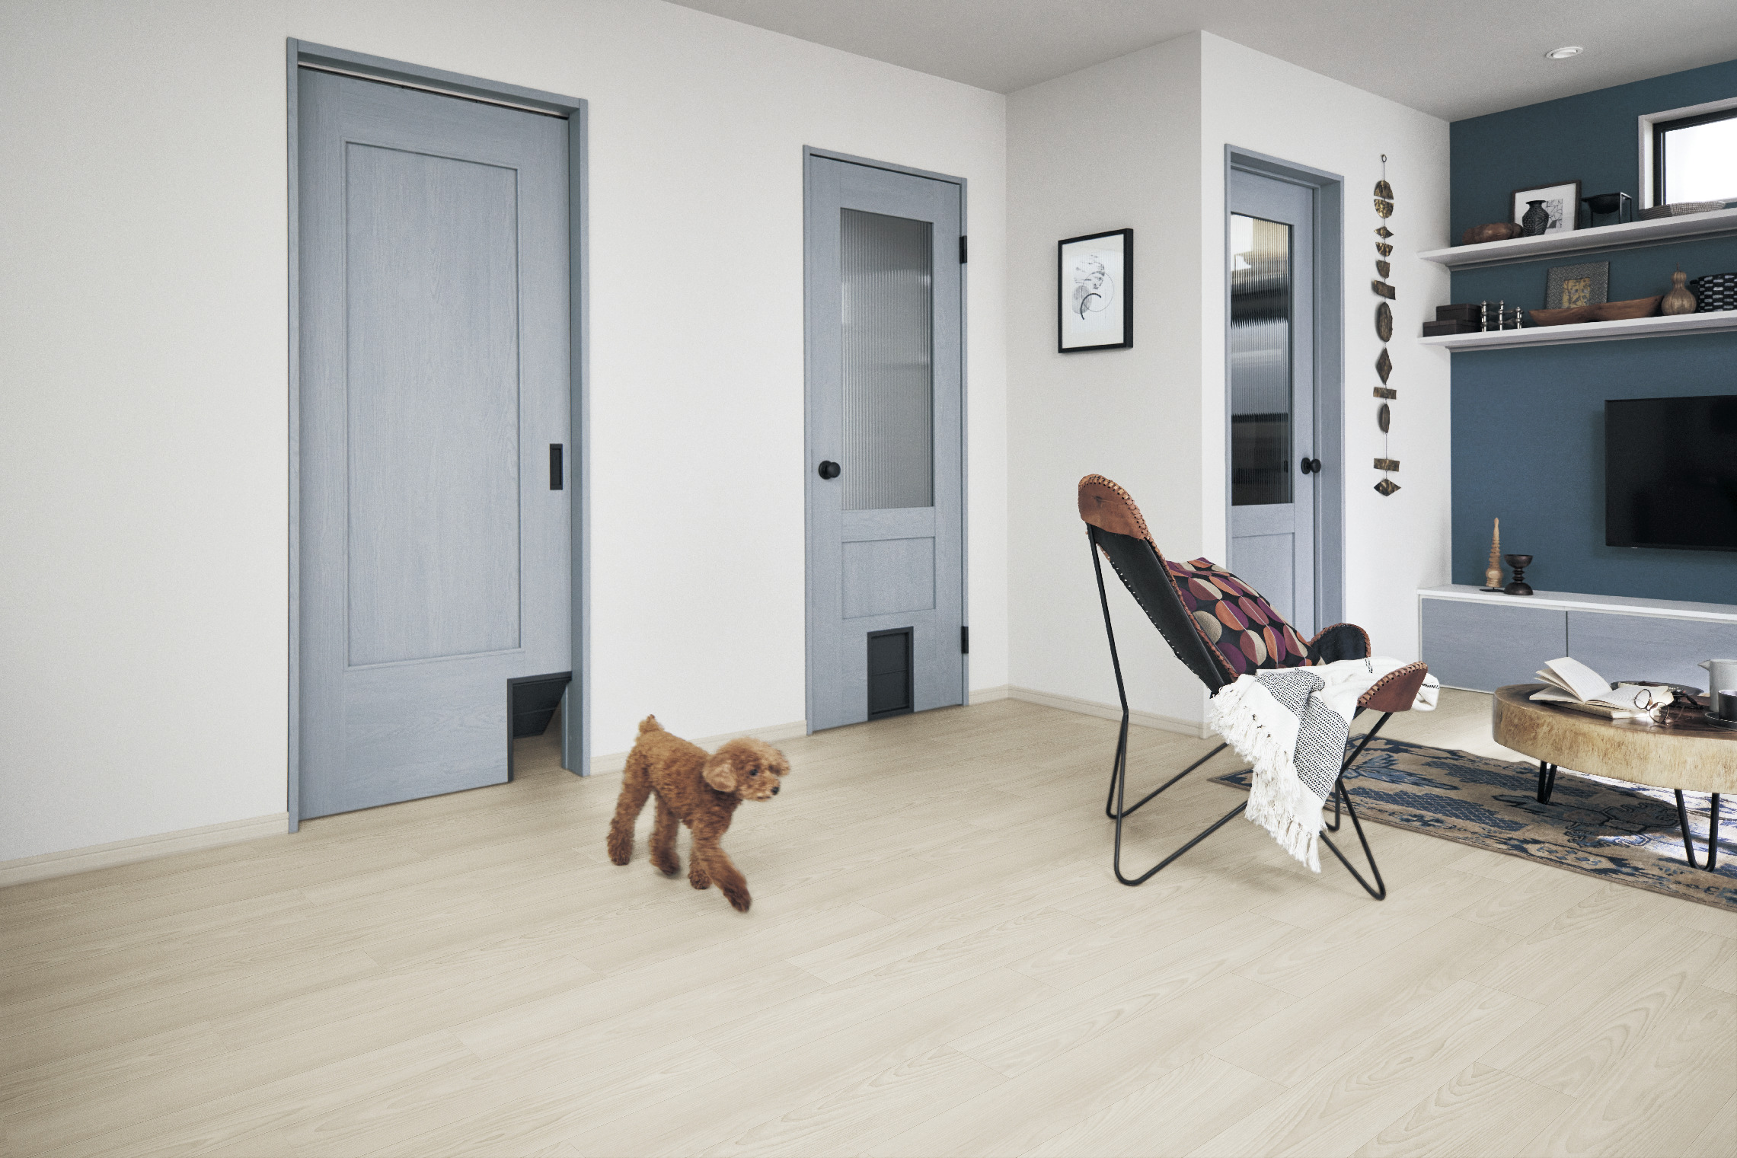
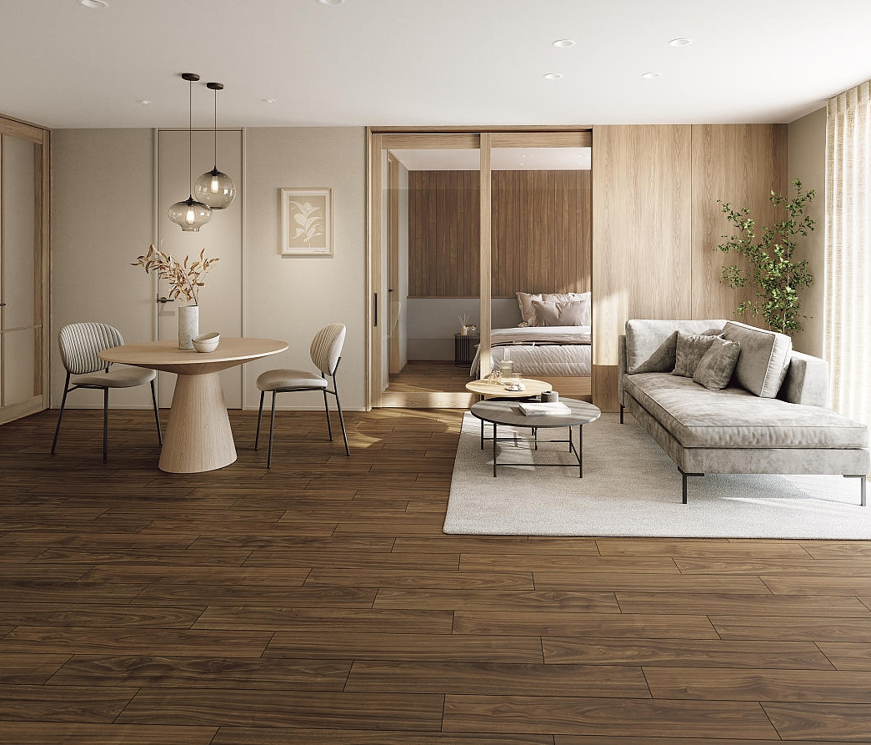

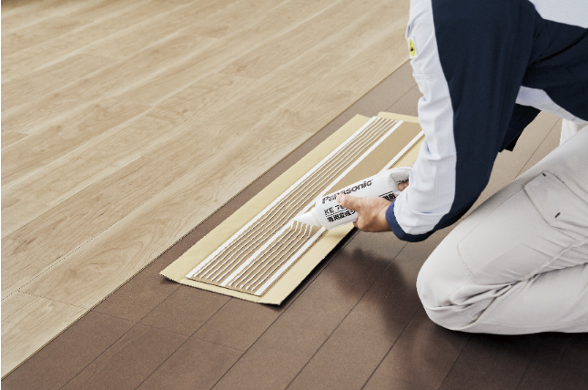
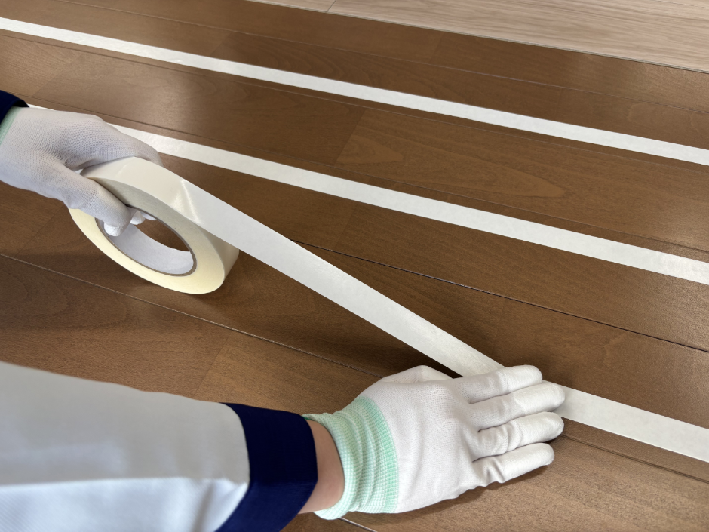
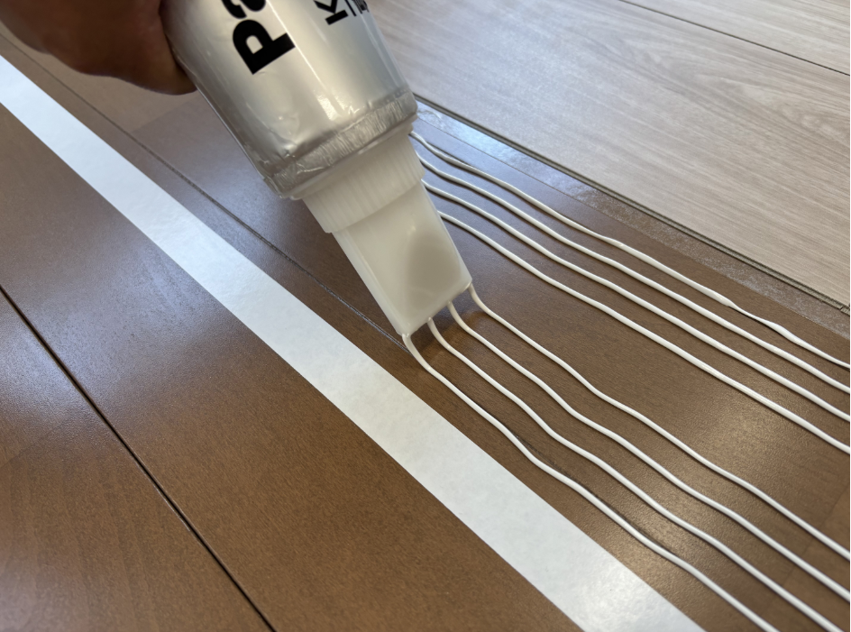
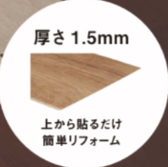
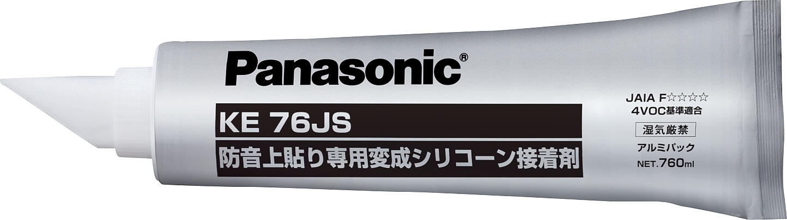

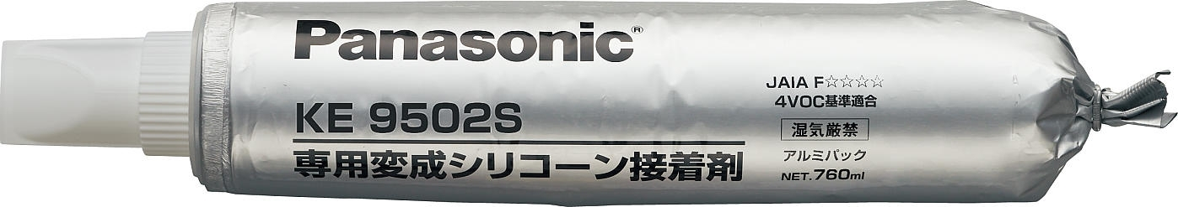
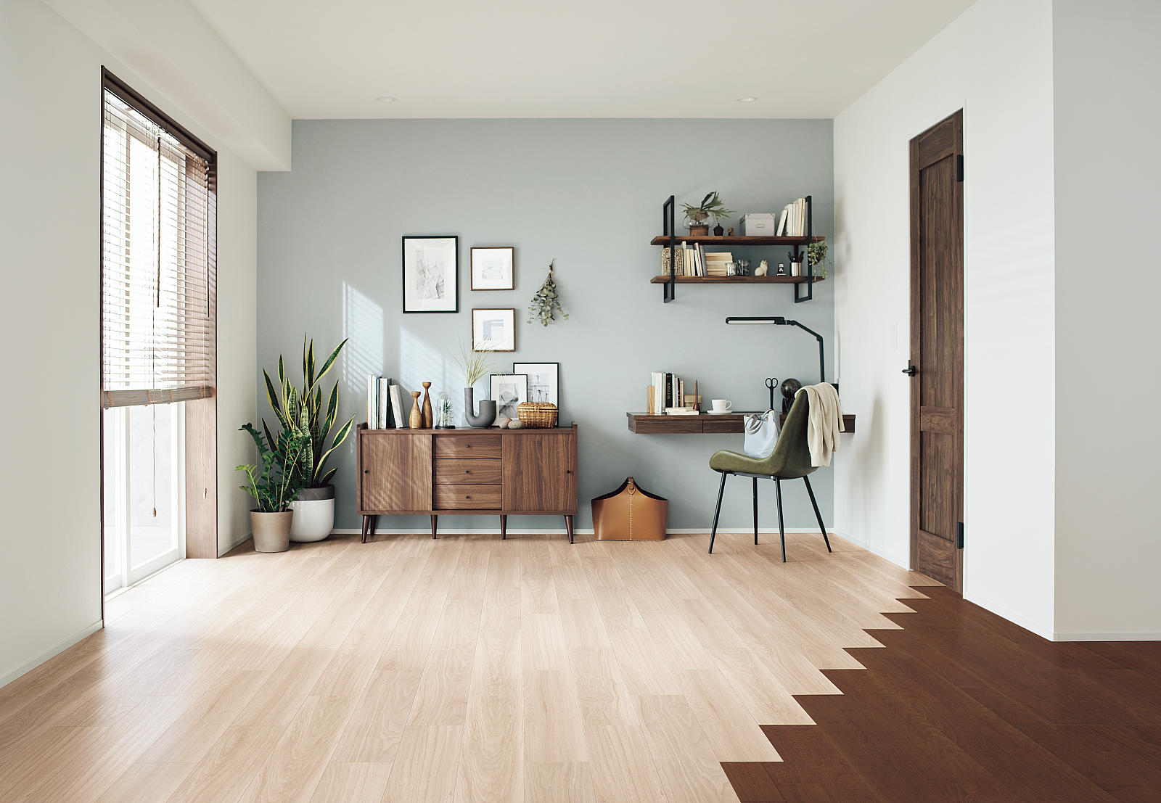
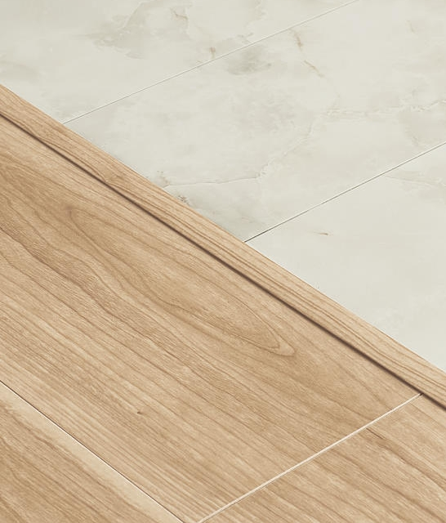
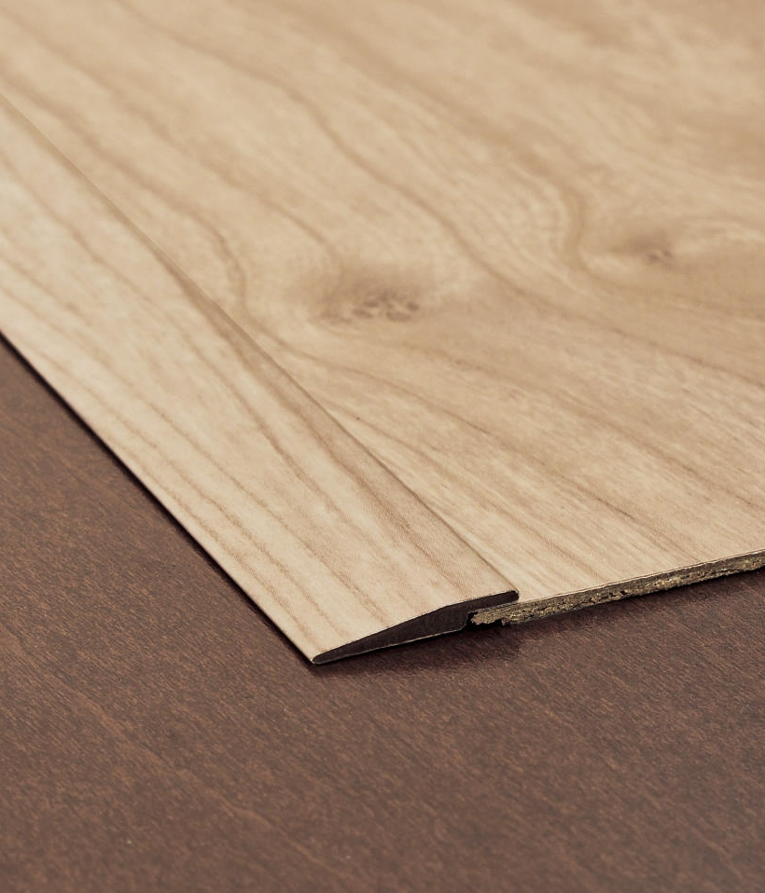
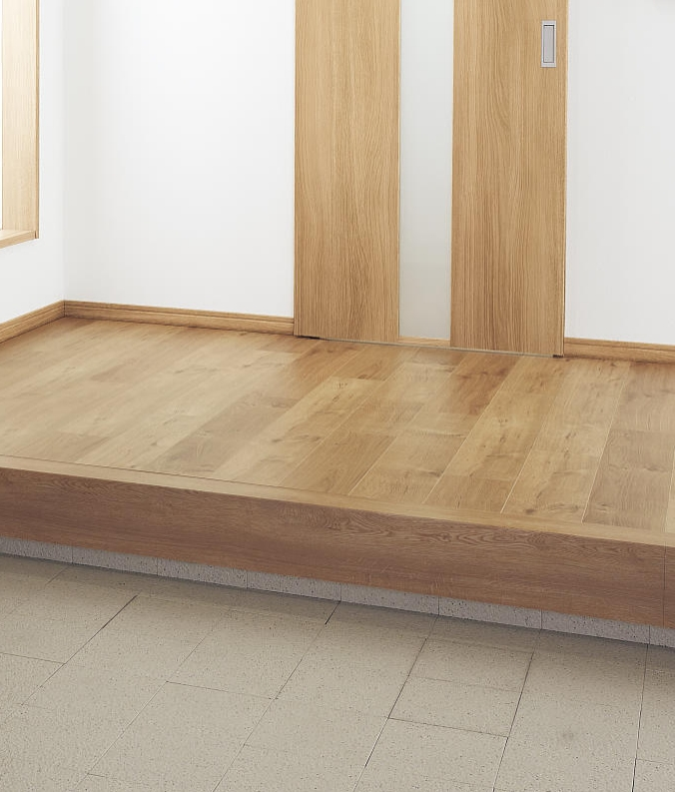
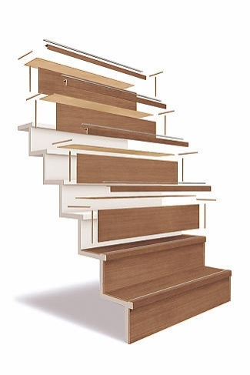
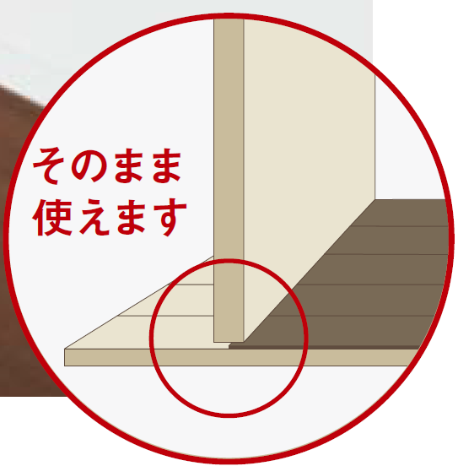
1.5mmリフォームフローリング USUI-TA［ウスイータ］シリーズ
ウスイータシリーズ 提案書
多様なニーズに対応可能。意匠・性能が異なる3タイプをラインアップ。
広幅
滑り配慮
通常品
「滑り配慮」と「通常品」の“耐熱”は、施工時間とコストから選べるラインアップに。
施工時間優先 １ステップ施工
コスト優先 ２ステップ施工
STEP１
STEP１
STEP２
接着剤だけで施工が可能。スピーディに施工できるので、
工期を短縮したい場合におすすめです。
接着剤・両面テープの両方を使って施工します。
費用を抑えたい場合、小面積の場所を施工する場合におすすめです。
1.5mmだから細かな納まり調整なども不要。約1日※で「住みながらリフォーム」が可能。
豊富な周辺部材で、住まいの様々な場所を美しく納められます。
床の貼り分け部分・壁際・窓サッシ手前部分など
玄関
階段
今お住まいのお部屋の床の上から重ね貼りするだけで施工でき、1.5mm厚だからドア下や窓サッシとの突きつけ部分の調整も不要。張り替え施工に比べて工期を短縮できます。
※8畳程度の場合。（現場により多少異なります。）
※接着剤併用施工の場合、施工完了後に養生時間が必要です。
床見切縁1.5ｍｍタイプ
フロアー用見切り材
1.5ｍｍタイプ
ウスイータリフォーム框
（1.5mm厚用）
ウスイータ階段

Slide 2
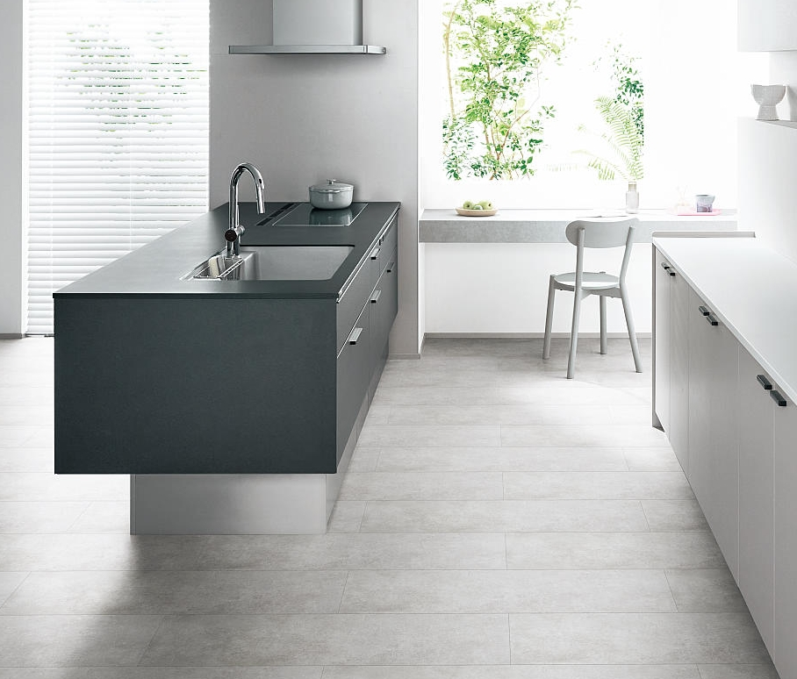
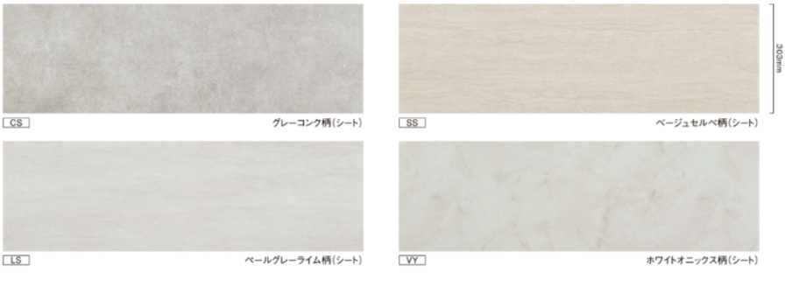
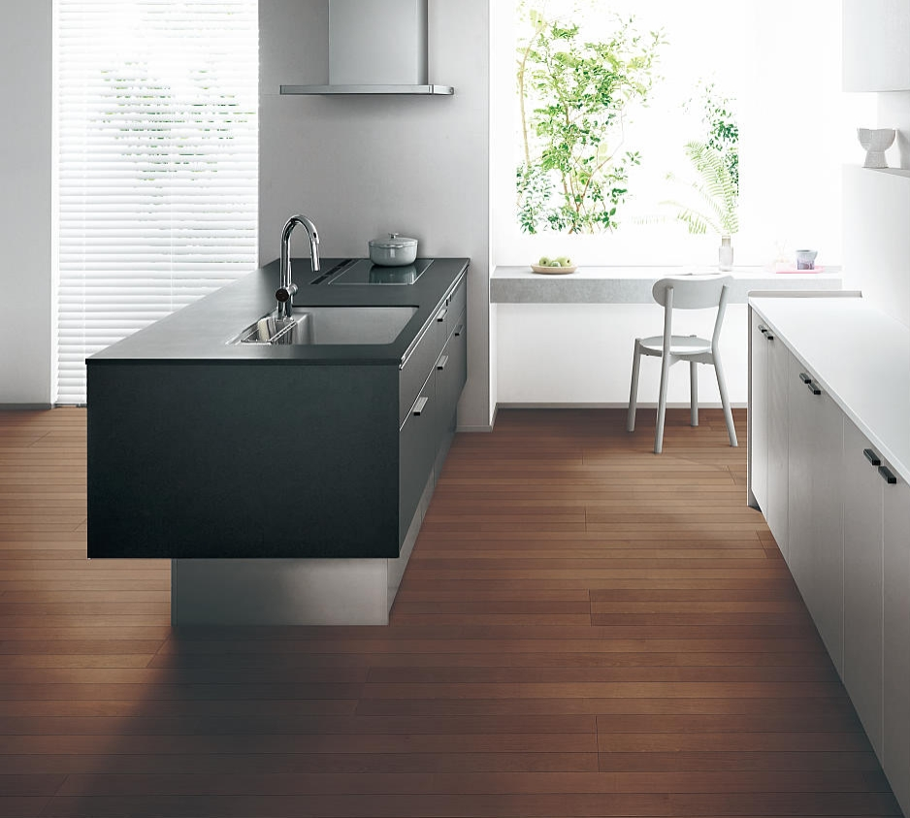


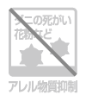
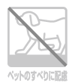










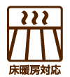
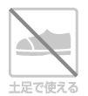


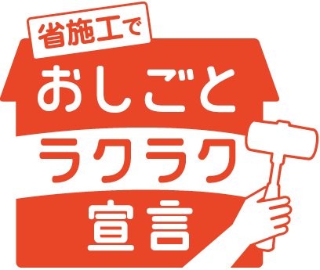
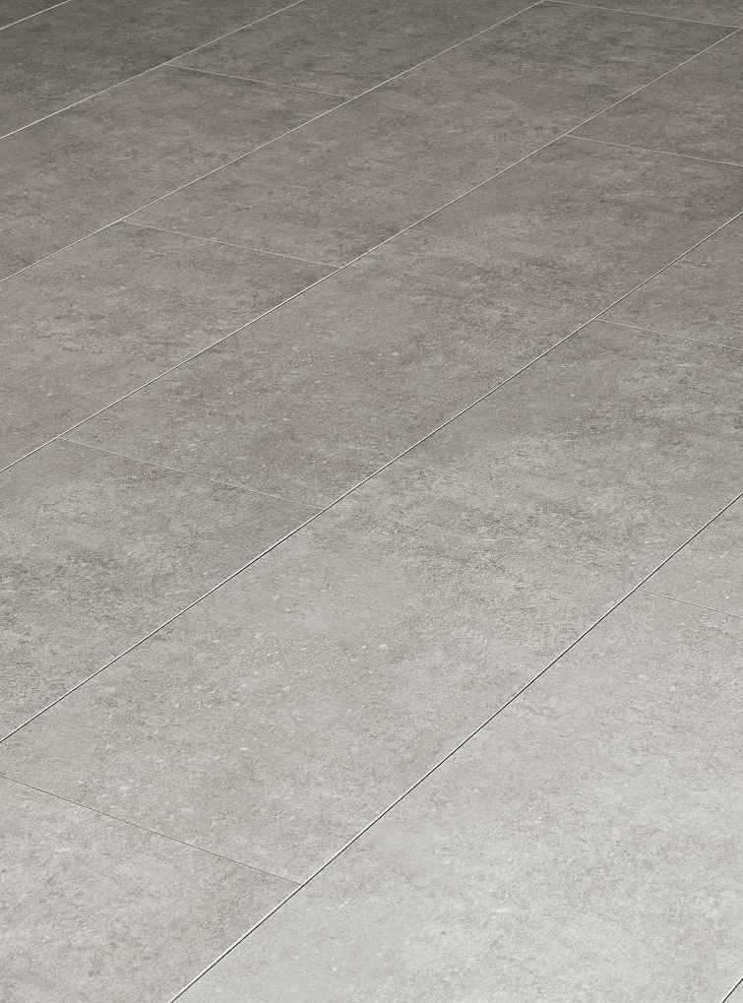
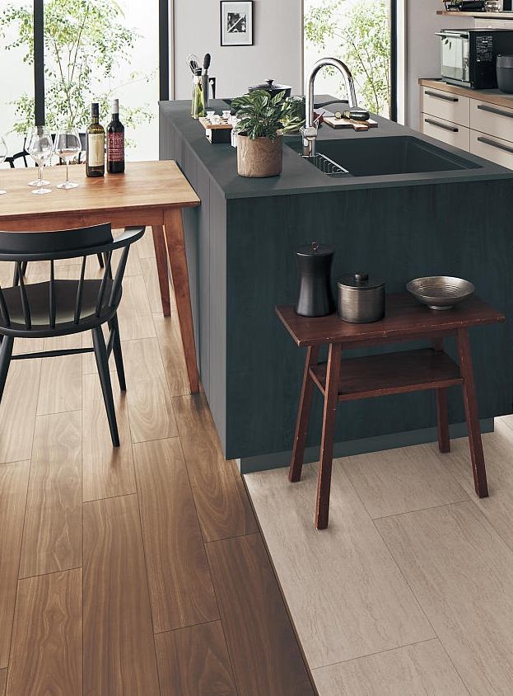
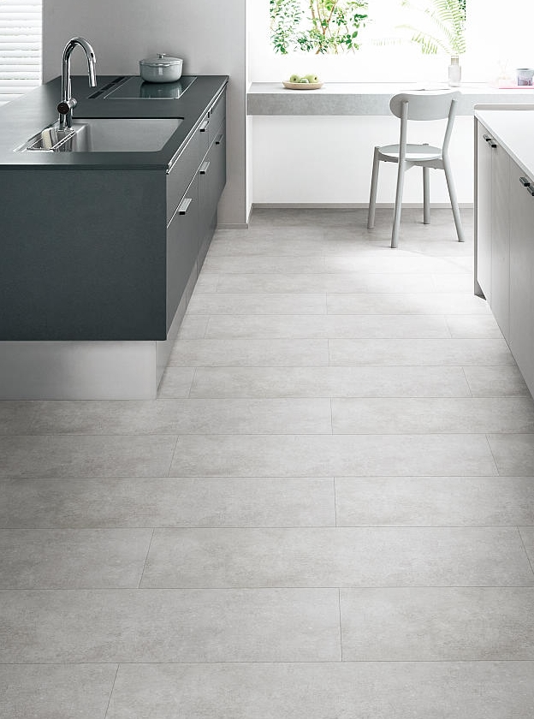
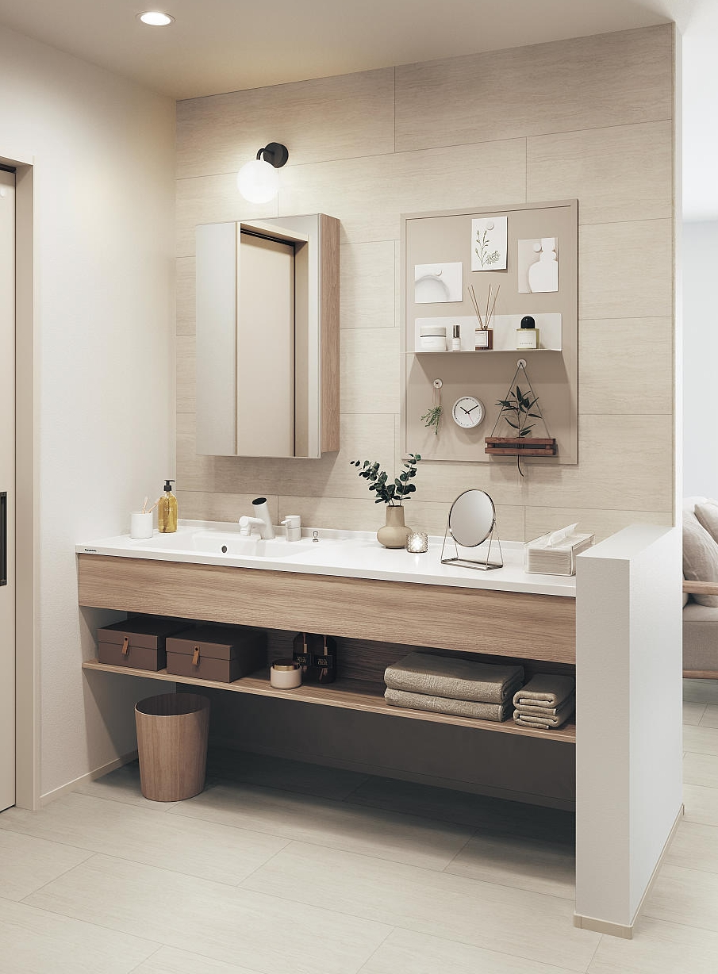
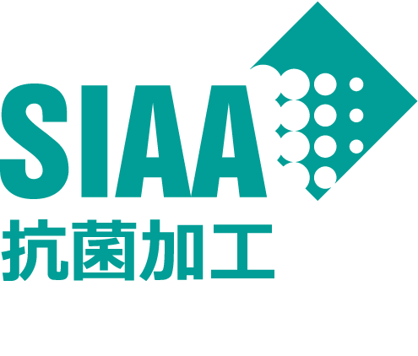
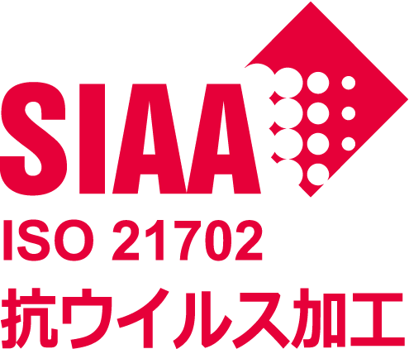
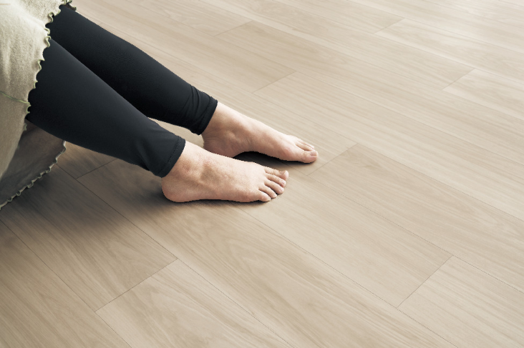
床材 1.5mmリフォームフローリング USUI-TA［ウスイータ］ 広幅 耐熱★
床材 1.5mmリフォームフローリング USUI-TA［ウスイータ］ 広幅 耐熱
リフォーム後
高意匠シート仕上げ
美術品のように、理想の
木目や色を追求しました。
カラーバリエーション
303mm幅の広幅仕様で、高級感のある石目柄4柄をラインアップ。水まわりにおすすめです。
グレーコンク柄（シート）
ベージュセルぺ柄（シート）
ペールグレーライム柄（シート）
ホワイトオニックス柄（シート）
★★★
★★
〔グレーコンク柄（シート）〕
※1 ※2
※3
※4
※5
※6
リフォーム前
※イメージ写真のため実際とは異なる場合がございます。
●同じ柄でも光の加減により、色の見え方が異なる場合があります。 ※1 一般の木質系床材に比べ、ペットの汚れに配慮した床材となっておりますが、必ずしも汚れがつかないというわけではありません。 ※2 ペットの排泄物などを放置すると変色や膨れなど不具合の原因となるため、すぐに拭き取ってください。 ※3 直貼床材に上貼り施工する場合は、車椅子対応の性能はございません。 ※4 表面保護のためワックスもかけられますが、床材表面の塗膜性能は発揮できなくなります。 ※5 球状及び金属製キャスターや、小径のキャスター付き家具はご使用をお避けください。へこみや傷が発生する場合があります。 ※6 上貼り専用商品です。床暖房仕上げ材にはご使用いただけません。
ゆったりとした印象の空間づくりができる広幅タイプ。
木目柄のウスイータとの貼り合わせも可能。
床暖房もそのまま使えて、家事の最中も足元ぽかぽか。
壁面への施工も可能。より自分らしい空間づくりに。
少ない枚数で広い面積に対応できる、303mm幅でご用意しました。溝が少なく掃除も省力化。可能です。
石目柄で計４柄をラインアップ。他の商品と同じ1.5mm厚なので、他のウスイータとも貼り合わせできます。
既存の床暖房システムの上から施工できるので、上貼りしてもあたたかさはそのままです。
両面テープを使って、壁面への施工が可能。インテリアのアクセントとしてもお使いいただけます。
303mm
床材：ベージュセルぺ柄
壁：ベージュセルぺ柄

Slide 3
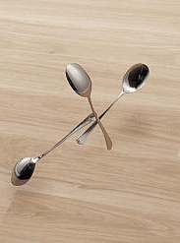
床材 1.5mmリフォームフローリング USUI-TA［ウスイータ］ 広幅 防音直貼床材用 耐熱★
床材 1.5mmリフォームフローリング USUI-TA［ウスイータ］ 広幅 防音直貼床材用 耐熱
リフォーム後
高意匠シート仕上げ
美術品のように、理想の
木目や色を追求しました。
カラーバリエーション
303mm幅の広幅仕様で、高級感のある石目柄4柄をラインアップ。水まわりにおすすめです。
グレーコンク柄（シート）
ベージュセルぺ柄（シート）
ペールグレーライム柄（シート）
ホワイトオニックス柄（シート）
★★★
★★
〔グレーコンク柄（シート）〕
※1 ※2
※3
※4
※5
※6
リフォーム前
※イメージ写真のため実際とは異なる場合がございます。
●同じ柄でも光の加減により、色の見え方が異なる場合があります。 ※1 一般の木質系床材に比べ、ペットの汚れに配慮した床材となっておりますが、必ずしも汚れがつかないというわけではありません。 ※2 ペットの排泄物などを放置すると変色や膨れなど不具合の原因となるため、すぐに拭き取ってください。 ※3 直貼床材に上貼り施工する場合は、車椅子対応の性能はございません。 ※4 表面保護のためワックスもかけられますが、床材表面の塗膜性能は発揮できなくなります。 ※5 球状及び金属製キャスターや、小径のキャスター付き家具はご使用をお避けください。へこみや傷が発生する場合があります。 ※6 上貼り専用商品です。床暖房仕上げ材にはご使用いただけません。
ゆったりとした印象の空間づくりができる広幅タイプ。
木目柄のウスイータとの貼り合わせも可能。
床暖房もそのまま使えて、家事の最中も足元ぽかぽか。
LL-45の床材に上貼りしても遮音性を維持できます。
少ない枚数で広い面積に対応できる、303mm幅でご用意しました。溝が少なく掃除も省力化。可能です。
石目柄で計４柄をラインアップ。他の商品と同じ1.5mm厚なので、他のウスイータとも貼り合わせできます。
既存の床暖房システムの上から施工できるので、上貼りしてもあたたかさはそのままです。
遮音性能を保ったまま、既存の防音直貼床材に上貼り施工が可能です、
303mm

Slide 4
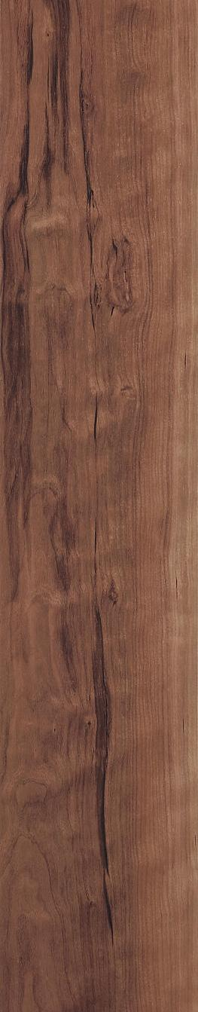
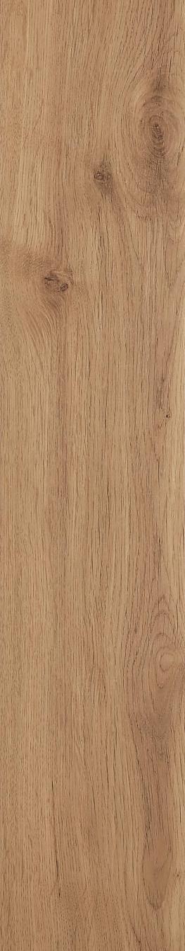
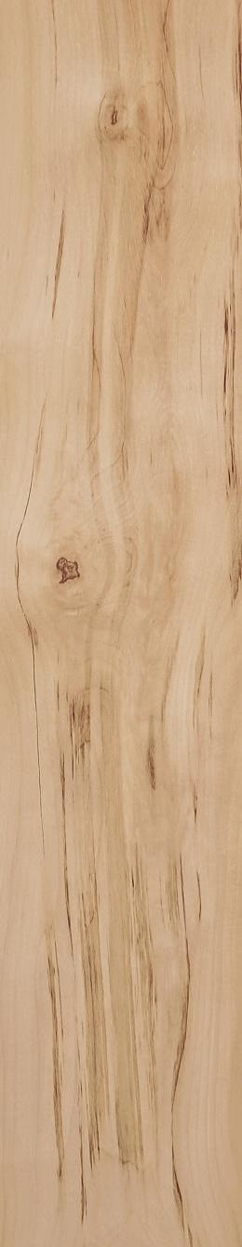
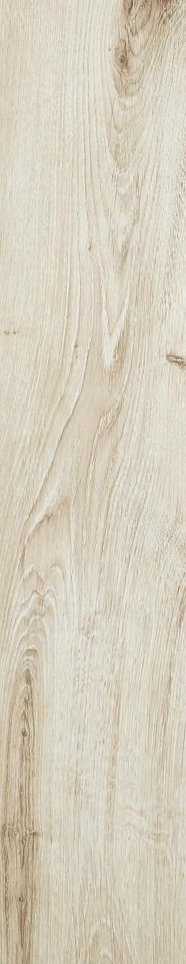
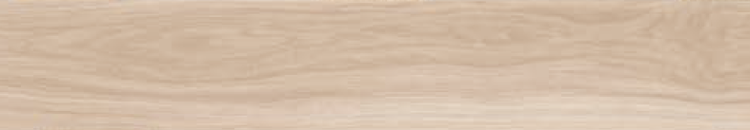
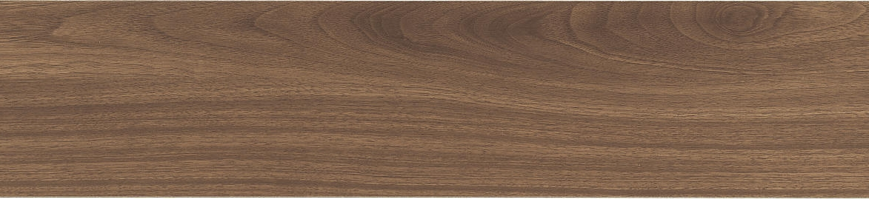
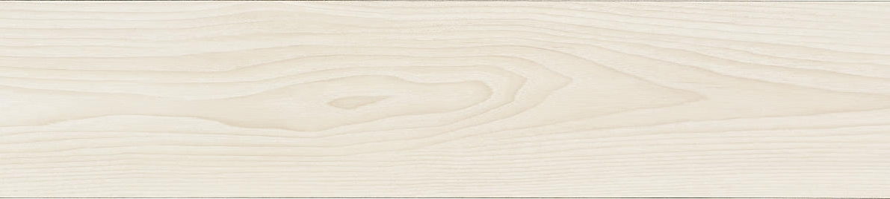



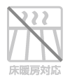
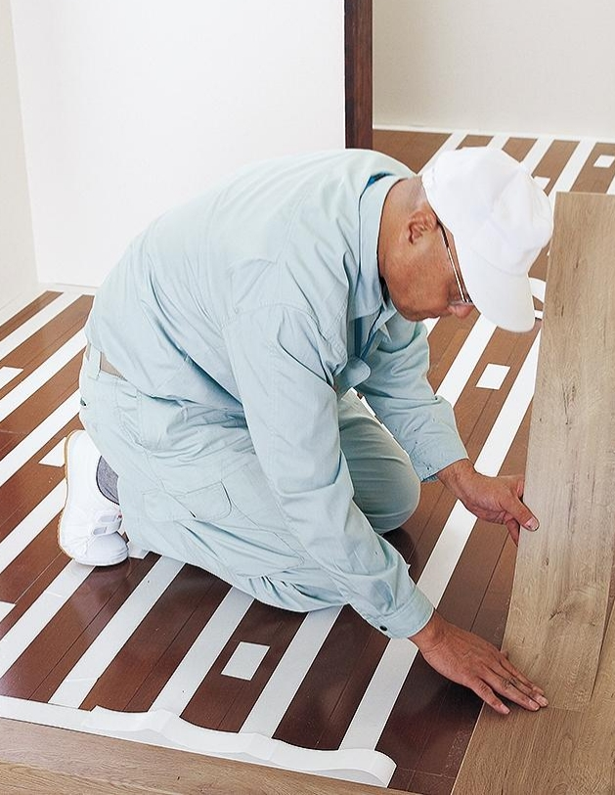
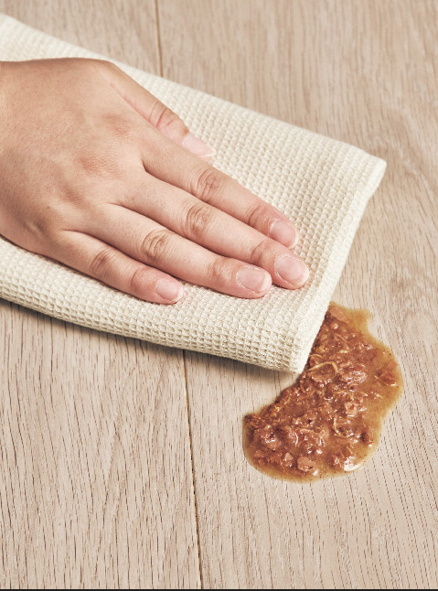
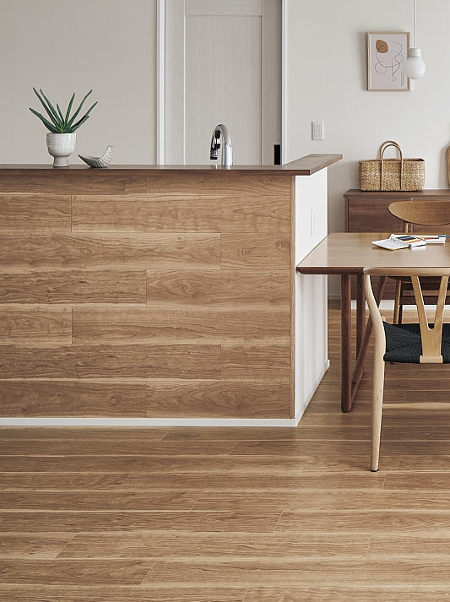
床材 1.5mmリフォームフローリング USUI-TA［ウスイータ］ 滑り配慮 非耐熱★
床材 1.5mmリフォームフローリング USUI-TA［ウスイータ］ 滑り配慮 非耐熱
リフォーム後
高意匠シート仕上げ
美術品のように、理想の
木目や色を追求しました。
カラーバリエーション
軽くて、薄くて、しかも省施工、上から貼るだけのかんたんリフォーム専用床材です。
チェリー柄（ラスティック）（シート）
オーク柄（ラスティック） （シート）
メープル柄（ラスティック） （シート）
ホワイトオーク柄（ラスティック） （シート）
トープウォールナット柄（シート）
グレージュヒッコリー柄（シート）
シルキーアッシュ柄（シート）
★★★
★★
※1
※2 ※3※4
※2
※5
※6
※7
※8
※3
●同じ柄でも光の加減により、色の見え方が異なる場合があります。●複数の柄パターンで、ムクの風合いと深みを表現します。施工時には仮並べを行い、部屋全体の色・柄のバランスをご確認ください。 ※1 ご採用にあたっては、「木質床材・玄関框・床暖房・階段・手すり」カタログの滑り配慮仕様についてのご注意をご覧ください。 ※2 一般の木質系床材に比べ、ペットの傷や汚れに配慮した床材となっておりますが、必ずしも傷や汚れがつかないというわけではありません。 ※3 非耐熱のみ、洗面所・トイレなどへの施工時にはシリコンシーリングを施してください。 ※4 ペットの排泄物などを放置すると変色や膨れなど不具合の原因となるため、すぐに拭き取ってください。 ※5 直貼床材に上貼り施工する場合は、車椅子対応の性能はございません。 ※6 表面保護のためワックスもかけられますが、床材表面の塗膜性能は発揮できなくなります。※7 床材表面にはすべりに配慮するための微細な凹凸があるため、汚れを拭き取りづらく感じる場合がございます。 ※8 球状及び金属製キャスターや、小径のキャスター付き家具はご使用をお避けください。へこみや傷が発生する場合があります。 ※ 表面に防滑処理を施しているため、画像と実物とで表情が異なる場合があります。 ※ 滑り配慮仕様の床材と、その他の床材・部材はすべり抵抗が異なるため、歩行する際にはつまづき・すべりに十分ご注意ください。
〔シルキーアッシュ柄（シート）〕
※イメージ写真のため実際とは異なる場合がございます。
既存の床に上から貼るだけの住みながらリフォーム
小型犬の足腰に配慮した、すべりにくい表面仕上げ
ひっかき傷に強く、食べこぼしなどもサッとキレイに。
壁面への施工も可能。より自分らしい空間づくりに。
両面テープだけで施工可能。今お住まいのお部屋の床の上から重ね貼りするだけなので、張り替え施工に比べて工期を短縮できます。
すべりにくい表面仕上げで、
足腰への負担を軽減。
お手入れもしやすいので、
同じ空間でより快適に過ごせます。
※小型犬とは、重さ10㎏以内のいぬのことを指します。
傷・汚れに強い表面仕上げなので、お部屋の美しさも手軽にキープできます。
両面テープを使って、壁面への施工が可能。インテリアのアクセントとしてもお使いいただけます。

Slide 5
床材 1.5mmリフォームフローリング USUI-TA［ウスイータ］ 滑り配慮 耐熱★
床材 1.5mmリフォームフローリング USUI-TA［ウスイータ］ 滑り配慮 耐熱
リフォーム後
高意匠シート仕上げ
美術品のように、理想の
木目や色を追求しました。
カラーバリエーション
軽くて、薄くて、しかも省施工、上から貼るだけのかんたんリフォーム専用床材です。
チェリー柄（ラスティック）（シート）
オーク柄（ラスティック） （シート）
メープル柄（ラスティック） （シート）
ホワイトオーク柄（ラスティック） （シート）
トープウォールナット柄（シート）
グレージュヒッコリー柄（シート）
シルキーアッシュ柄（シート）
★★★
★★
※1
※2 ※3※4
※2
※5
※6
※7
※8
※3
※9
●同じ柄でも光の加減により、色の見え方が異なる場合があります。●複数の柄パターンで、ムクの風合いと深みを表現します。施工時には仮並べを行い、部屋全体の色・柄のバランスをご確認ください。 ※1 ご採用にあたっては、「木質床材・玄関框・床暖房・階段・手すり」カタログの滑り配慮仕様についてのご注意をご覧ください。 ※2 一般の木質系床材に比べ、ペットの傷や汚れに配慮した床材となっておりますが、必ずしも傷や汚れがつかないというわけではありません。 ※3 非耐熱のみ、洗面所・トイレなどへの施工時にはシリコンシーリングを施してください。 ※4 ペットの排泄物などを放置すると変色や膨れなど不具合の原因となるため、すぐに拭き取ってください。 ※5 直貼床材に上貼り施工する場合は、車椅子対応の性能はございません。 ※6 表面保護のためワックスもかけられますが、床材表面の塗膜性能は発揮できなくなります。※7 床材表面にはすべりに配慮するための微細な凹凸があるため、汚れを拭き取りづらく感じる場合がございます。 ※8 球状及び金属製キャスターや、小径のキャスター付き家具はご使用をお避けください。へこみや傷が発生する場合があります。 ※9 上貼り専用商品です。床暖房仕上げ材にはご使用いただけません。 ※ 表面に防滑処理を施しているため、画像と実物とで表情が異なる場合があります。 ※ 滑り配慮仕様の床材と、その他の床材・部材はすべり抵抗が異なるため、歩行する際にはつまづき・すべりに十分ご注意ください。
〔シルキーアッシュ柄（シート）〕
※イメージ写真のため実際とは異なる場合がございます。
小型犬の足腰に配慮した、すべりにくい表面仕上げ
ひっかき傷に強く、食べこぼしなどもサッとキレイに。
既存の床暖房システムに上貼り可能。
施工時間とコストから選べるラインアップに。
施工時間優先 １ステップ施工
すべりにくい表面仕上げで、
足腰への負担を軽減。
お手入れもしやすいので、
同じ空間でより快適に過ごせます。
※小型犬とは、重さ10㎏以内のいぬのことを指します。
傷・汚れに強い表面仕上げなので、お部屋の美しさも手軽にキープできます。
既存の床暖房システムに上貼りしても、あたたかさはそのまま。一緒に快適に過ごせます。
「耐熱」 は、施工時間優先で選べる「1ステップ施工」と、コスト優先で選べる「2ステップ施工」の2種類をご用意しています。
STEP１
コスト優先 ２ステップ施工
STEP１
STEP２

Slide 6
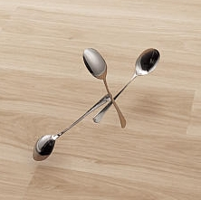
床材 1.5mmリフォームフローリング USUI-TA［ウスイータ］ 防音直貼床材用 滑り配慮 耐熱★
床材 1.5mmリフォームフローリング USUI-TA［ウスイータ］ 防音直貼床材用 滑り配慮 耐熱
リフォーム後
高意匠シート仕上げ
美術品のように、理想の
木目や色を追求しました。
カラーバリエーション
軽くて、薄くて、しかも省施工、上から貼るだけのかんたんリフォーム専用床材です。
チェリー柄（ラスティック）（シート）
オーク柄（ラスティック） （シート）
メープル柄（ラスティック） （シート）
ホワイトオーク柄（ラスティック） （シート）
トープウォールナット柄（シート）
グレージュヒッコリー柄（シート）
シルキーアッシュ柄（シート）
★★★
★★
※1
※2 ※3※4
※2
※5
※6
※7
※8
※3
※9
●同じ柄でも光の加減により、色の見え方が異なる場合があります。●複数の柄パターンで、ムクの風合いと深みを表現します。施工時には仮並べを行い、部屋全体の色・柄のバランスをご確認ください。 ※1 ご採用にあたっては、「木質床材・玄関框・床暖房・階段・手すり」カタログの滑り配慮仕様についてのご注意をご覧ください。 ※2 一般の木質系床材に比べ、ペットの傷や汚れに配慮した床材となっておりますが、必ずしも傷や汚れがつかないというわけではありません。 ※3 非耐熱のみ、洗面所・トイレなどへの施工時にはシリコンシーリングを施してください。 ※4 ペットの排泄物などを放置すると変色や膨れなど不具合の原因となるため、すぐに拭き取ってください。 ※5 直貼床材に上貼り施工する場合は、車椅子対応の性能はございません。 ※6 表面保護のためワックスもかけられますが、床材表面の塗膜性能は発揮できなくなります。※7 床材表面にはすべりに配慮するための微細な凹凸があるため、汚れを拭き取りづらく感じる場合がございます。 ※8 球状及び金属製キャスターや、小径のキャスター付き家具はご使用をお避けください。へこみや傷が発生する場合があります。 ※9 上貼り専用商品です。床暖房仕上げ材にはご使用いただけません。 ※ 表面に防滑処理を施しているため、画像と実物とで表情が異なる場合があります。 ※ 滑り配慮仕様の床材と、その他の床材・部材はすべり抵抗が異なるため、歩行する際にはつまづき・すべりに十分ご注意ください。
〔シルキーアッシュ柄（シート）〕
※イメージ写真のため実際とは異なる場合がございます。
小型犬の足腰に配慮した、すべりにくい表面仕上げ
ひっかき傷に強く、食べこぼしなどもサッとキレイに。
既存の床暖房システムに上貼り可能。
LL-45の床材に上貼りしても遮音性を維持できます。
すべりにくい表面仕上げで、
足腰への負担を軽減。
お手入れもしやすいので、
同じ空間でより快適に過ごせます。
※小型犬とは、重さ10㎏以内のいぬのことを指します。
傷・汚れに強い表面仕上げなので、お部屋の美しさも手軽にキープできます。
既存の床暖房システムに上貼りしても、あたたかさはそのまま。一緒に快適に過ごせます。
遮音性能を保ったまま、既存の防音直貼床材に上貼り施工が可能です、

Slide 7
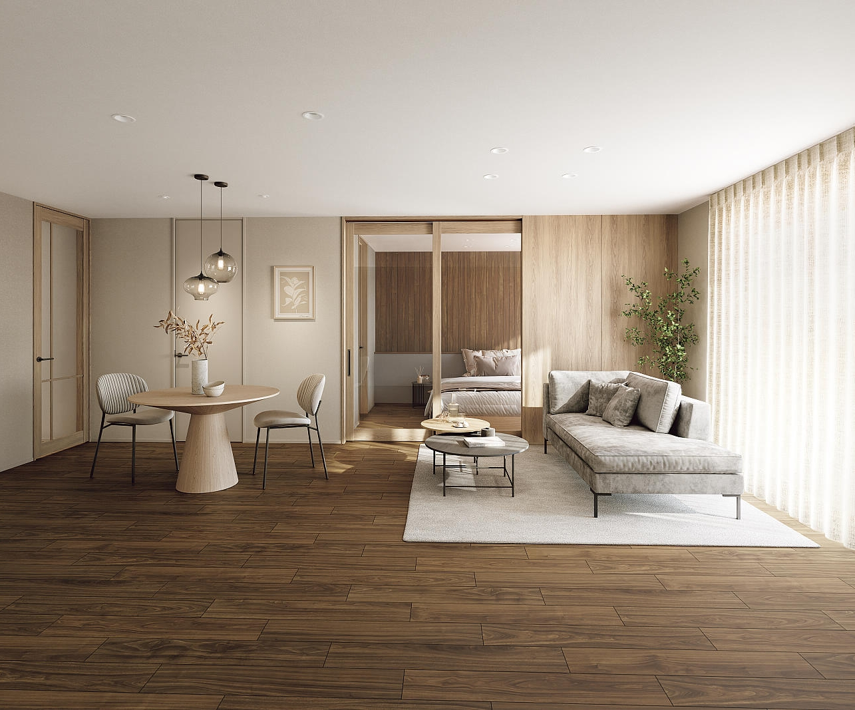
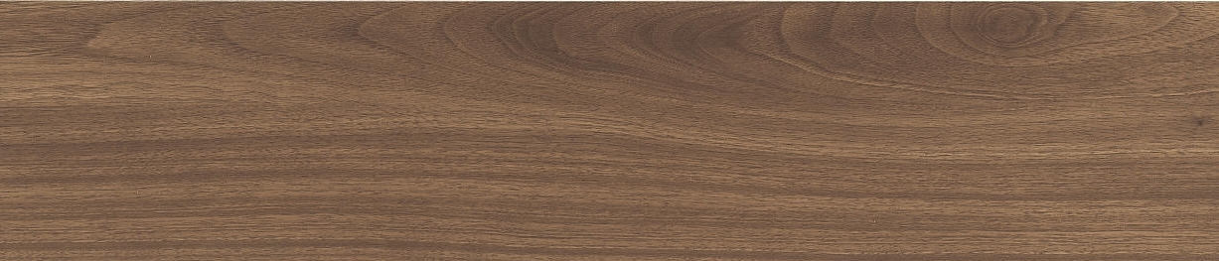
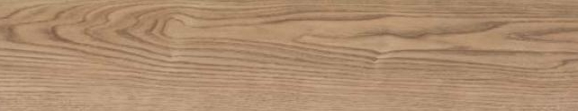
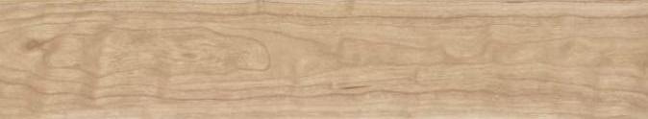
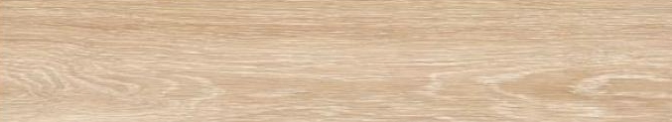

床材 1.5mmリフォームフローリング USUI-TA［ウスイータ］ 非耐熱 ★
1.5mmリフォームフローリング USUI-TA［ウスイータ］ 非耐熱
リフォーム後
高意匠シート仕上げ
美術品のように、理想の
木目や色を追求しました。
カラーバリエーション
軽くて、薄くて、しかも省施工、上から貼るだけのかんたんリフォーム専用床材です。
〔木目柄〕
チェリー柄
（ラスティック）（シート）
オーク柄
（ラスティック）（シート）
メープル柄
（ラスティック）（シート）
ホワイトオーク柄
（ラスティック）（シート）
トープウォールナット柄（シート）
エイジドチェスナット柄
（シート）
カームチェリー柄
（シート）
グレージュヒッコリー柄
（シート）
ウォッシュドオーク柄
（シート）
シルキーアッシュ柄
（シート）
〔石目柄〕
ホワイトオニックス柄
（シート）
★★★
★★
※1 ※2 ※3
※4
※5
※6
※2
〔トープウォールナット柄（シート）〕
●複数の柄パターンで、ムクの風合いと深みを表現します。施工時には仮並べを行い、部屋全体の色・柄のバランスをご確認ください。 ●同じ柄でも光の加減により、色の見え方が異なる場合があります。 ※1 一般の木質系床材に比べ、ペットの汚れに配慮した床材となっておりますが、必ずしも汚れがつかないというわけではありません。 ※2 非耐熱のみ、洗面所・トイレなどへの施工時にはシリコンシーリングを施してください。 ※3 ペットの排泄物などを放置すると変色や膨れなど不具合の原因となるため、すぐに拭き取ってください。 ※4 直貼床材に上貼り施工する場合は、車椅子対応の性能はございません。 ※5 表面保護のためワックスもかけられますが、床材表面の塗膜性能は発揮できなくなります。 ※6 球状及び金属製キャスターや、小径のキャスター付き家具はご使用をお避けください。へこみや傷が発生する場合があります。
※イメージ写真のため実際とは異なる場合がございます。
既存の床に上から貼るだけの住みながらリフォーム
抗菌・抗ウイルス加工で衛生面への配慮も可能。
壁面やキッチン腰壁に施工可能。
両面テープだけで施工可能。今お住まいのお部屋の床の上から重ね貼りするだけなので、張り替え施工に比べて工期を短縮できます。
小さなお子様やご高齢の方が過ごすお部屋にうれしい機能です。
床と同じ色柄で施工できるので、統一感ある空間づくりが可能です。ペットの傷・汚れ対策にも。

Slide 8
床材 1.5mmリフォームフローリング USUI-TA［ウスイータ］ 耐熱 ★
1.5mmリフォームフローリング USUI-TA［ウスイータ］ 耐熱
リフォーム後
高意匠シート仕上げ
美術品のように、理想の
木目や色を追求しました。
カラーバリエーション
軽くて、薄くて、しかも省施工、上から貼るだけのかんたんリフォーム専用床材です。
〔木目柄〕
チェリー柄
（ラスティック）（シート）
オーク柄
（ラスティック）（シート）
メープル柄
（ラスティック）（シート）
ホワイトオーク柄
（ラスティック）（シート）
トープウォールナット柄（シート）
エイジドチェスナット柄
（シート）
カームチェリー柄
（シート）
グレージュヒッコリー柄
（シート）
ウォッシュドオーク柄
（シート）
シルキーアッシュ柄
（シート）
〔石目柄〕
ホワイトオニックス柄
（シート）
★★★
★★
※1 ※2 ※3
※4
※5
※6
※2
〔トープウォールナット柄（シート）〕
●複数の柄パターンで、ムクの風合いと深みを表現します。施工時には仮並べを行い、部屋全体の色・柄のバランスをご確認ください。 ●同じ柄でも光の加減により、色の見え方が異なる場合があります。 ※1 一般の木質系床材に比べ、ペットの汚れに配慮した床材となっておりますが、必ずしも汚れがつかないというわけではありません。 ※2 非耐熱のみ、洗面所・トイレなどへの施工時にはシリコンシーリングを施してください。 ※3 ペットの排泄物などを放置すると変色や膨れなど不具合の原因となるため、すぐに拭き取ってください。 ※4 直貼床材に上貼り施工する場合は、車椅子対応の性能はございません。 ※5 表面保護のためワックスもかけられますが、床材表面の塗膜性能は発揮できなくなります。 ※6 球状及び金属製キャスターや、小径のキャスター付き家具はご使用をお避けください。へこみや傷が発生する場合があります。※7 非耐熱は除く。上貼り専用商品です。床暖房仕上げ材にはご使用いただけません。
※イメージ写真のため実際とは異なる場合がございます。
抗菌・抗ウイルス加工で衛生面への配慮も可能。
既存床暖房に上貼り可能。あたたかさそのままで快適。
壁面やキッチン腰壁に施工可能。
施工時間とコストから選べるラインアップに。
施工時間優先 １ステップ施工
小さなお子様やご高齢の方が過ごすお部屋にうれしい機能です。
既存の床暖房システムに上貼りしても、あたたかさはそのままです。
床と同じ色柄で施工できるので、統一感ある空間づくりが可能です。ペットの傷・汚れ対策にも。
「耐熱」 は、施工時間優先で選べる「1ステップ施工」と、コスト優先で選べる「2ステップ施工」の2種類をご用意しています。
STEP１
コスト優先 ２ステップ施工
STEP１
STEP２

Slide 9
床材 1.5mmリフォームフローリング USUI-TA［ウスイータ］ 防音直貼床材用 耐熱 ★
床材 1.5mmリフォームフローリング USUI-TA［ウスイータ］ 防音直貼床材用 耐熱
リフォーム後
高意匠シート仕上げ
美術品のように、理想の
木目や色を追求しました。
カラーバリエーション
軽くて、薄くて、しかも省施工、上から貼るだけのかんたんリフォーム専用床材です。
〔木目柄〕
チェリー柄
（ラスティック）（シート）
オーク柄
（ラスティック）（シート）
メープル柄
（ラスティック）（シート）
ホワイトオーク柄
（ラスティック）（シート）
トープウォールナット柄（シート）
エイジドチェスナット柄
（シート）
カームチェリー柄
（シート）
グレージュヒッコリー柄
（シート）
ウォッシュドオーク柄
（シート）
シルキーアッシュ柄
（シート）
〔石目柄〕
ホワイトオニックス柄
（シート）
★★★
★★
※1 ※2 ※3
※4
※5
※6
※2
〔トープウォールナット柄（シート）〕
●複数の柄パターンで、ムクの風合いと深みを表現します。施工時には仮並べを行い、部屋全体の色・柄のバランスをご確認ください。 ●同じ柄でも光の加減により、色の見え方が異なる場合があります。 ※1 一般の木質系床材に比べ、ペットの汚れに配慮した床材となっておりますが、必ずしも汚れがつかないというわけではありません。 ※2 非耐熱のみ、洗面所・トイレなどへの施工時にはシリコンシーリングを施してください。 ※3 ペットの排泄物などを放置すると変色や膨れなど不具合の原因となるため、すぐに拭き取ってください。 ※4 直貼床材に上貼り施工する場合は、車椅子対応の性能はございません。 ※5 表面保護のためワックスもかけられますが、床材表面の塗膜性能は発揮できなくなります。 ※6 球状及び金属製キャスターや、小径のキャスター付き家具はご使用をお避けください。へこみや傷が発生する場合があります。※7 非耐熱は除く。上貼り専用商品です。床暖房仕上げ材にはご使用いただけません。
※イメージ写真のため実際とは異なる場合がございます。
抗菌・抗ウイルス加工で衛生面への配慮も可能。
既存床暖房に上貼り可能。あたたかさそのままで快適。
壁面やキッチン腰壁に施工可能。
LL-45の床材に上貼りしても遮音性を維持できます。
小さなお子様やご高齢の方が過ごすお部屋にうれしい機能です。
既存の床暖房システムに上貼りしても、あたたかさはそのままです。
床と同じ色柄で施工できるので、統一感ある空間づくりが可能です。ペットの傷・汚れ対策にも。
遮音性能を保ったまま、既存の防音直貼床材に上貼り施工が可能です、

Slide 10












床材 ６mmリフォームフロアー ナチュラルウッドタイプ ★
【W】６mmリフォームフロアー ナチュラルウッドタイプ
リフォーム後
天然木突き板仕上げ
天然木の良さを活かしながら、
お手入れ性能にも優れた突き板
カラーバリエーション
リフォームにおすすめの薄型の床材です。
ナチュラルウォールナット色（バーチ突き板）
ナチュラルオーク色（オーク突き板）
リフォーム前
ナチュラルチェリー色（バーチ突き板）
ナチュラルメープル色（メープル突き板）
★★★
★★★
※1 ※2 ※3
※1
※4
※5
※2
〔ナチュラルオーク色（オーク突き板）〕
※イメージ写真のため実際とは異なる場合がございます。
●「エコ配慮」とは、木質系の再生資源及びパナソニック独自基準に基づく、再生可能な森林から産出された木材（森林認証材、植林材、国産材など）を使用していることを表しています。 ※１ 一般の木質系床材に比べ、ペッ
トの傷や汚れに配慮した床材となっておりますが、必ずしも傷や汚れがつかないというわけではありません。 ※２ 洗面所・トイレなどへの施工時には、さねの接合部にシリコンシーリングを施してください。 ※３ ペットの排泄物などを放置すると変色や膨れなど不具合の原因となるため、すぐに拭き取ってください。 ※4 表面保護のためワックスもかけられますが、床材表面の塗膜性能は発揮できなくなります。 ※5 球状及び金属製キャスターや、小径のキャスター付き家具はご使用をお避けください。へこみや傷が発生する場合があります。
既存の床に貼り重ねても、わずかな段差で施工できます
重ね貼り専用の薄型床材です
専用の納まり部材をご用意。美しい納まりに仕上がります
車椅子の使用ができます
一般床材を上貼りできない場所にのり・くぎ併用で施工するタイプの薄型タイプの床材です。
既存の床をはがさずに、上から貼るだけなので、楽に施工できます。
6mm厚の床材を納めるための専用部材、框をラインアップしています。
傷や汚れに強く、車椅子の使用にも
耐えられる床材です。
水まわりにもおすすめ
汚れが拭き取りやすく、
アンモニアに強い表面仕上げです。
壁際見切縁 6mmタイプ
床見切縁 6mmタイプ
フロアー用見切り材
6mmタイプ
※施工の際は接着とステープル固定が必要です。
6mmリフォームフロアー ナチュラルウッドタイプには
専用の框をご使用ください。
専用框：6mmリフォーム框

Slide 11








床材 ６mmリフォームフロアー Ａ ★
【Ｓ】６mmリフォームフロアー Ａ
リフォーム後
高意匠シート仕上げ
美術品のように、理想の
木目や色を追求しました。
カラーバリエーション
リフォームにおすすめの薄型の床材です。
ウォールナット柄（ラスティック）（シート）
チェリー柄（ラスティック） （シート）
ホワイトオーク柄（ラスティック） （シート）
リフォーム前
メープル柄（ラスティック） （シート）
オーク柄（ラスティック） （シート）
★★★
★★★
※1 ※2 ※3
※1
※2
※4
※5
※2
※画像は、突き板仕上げナチュラルオーク色（オーク突き板）の施工イメージです。
●複数の柄パターンで、ムクの風合いと深みを表現します。施工時には仮並べを行い、部屋全体の色・柄のバランスをご確認ください。 ●同じ柄でも光の加減により、色の見え方が異なる場合があります。 ●「エコ配慮」とは、木質系の再生資源及びパナソニック独自基準に基づく、再生可能な森林から産出された木材（森林認証材、植林材、国産材など）を使用していることを表しています。 ※１ 一般の木質系床材に比べ、ペットの傷や汚れに配慮した床材となっておりますが、必ずしも傷や汚れがつかないというわけではありません。 ※２ ペット対応時や、洗面所・トイレなどへの施工時には、さねの接合部にシリコンシーリングを施してください。 ※３ ペットの排泄物などを放置すると変色や膨れなど不具合の原因となるため、すぐに拭き取ってください。 ※4 表面保護のためワックスもかけられますが、床材表面の塗膜性能は発揮できなくなります。 ※5 球状及び金属製キャスターや、小径のキャスター付き家具はご使用をお避けください。へこみや傷が発生する場合があります。
〔ナチュラルオーク色（オーク突き板）〕
※イメージ写真のため実際とは異なる場合がございます。
花粉やダニの死がいなどの
アレル物質を抑制します※
既存の床に貼り重ねても、
わずかな段差で施工できます
重ね貼り専用の薄型床材です
専用の納まり部材をご用意。美しい納まりに仕上がります
車椅子の使用ができます
既存の床をはがさずに、上から貼るだけなので、楽に施工できます。
6mm厚の床材を納めるための専用部材、框をラインアップしています。
傷や汚れに強く、車椅子の使用にも
耐えられる床材です。
一般床材を上貼りできない場所にのり・くぎ併用で施工するタイプの薄型タイプの床材です。
水まわりにもおすすめ
汚れが拭き取りやすく、
アンモニアに強い表面仕上げです。
壁際見切縁 6mmタイプ
床見切縁 6mmタイプ
フロアー用見切り材
6mmタイプ
※床面（塗装面）に接したアレル物質のみ効果を発揮します。 ※アレルバスターは積水化学工業株式会社の登録商標です。
※施工の際は接着とステープル固定が必要です。

